Slide 1

诚邀交流:
（钉钉e-mail：yuqin9999@dingtalk.com）：
（dingding二维码）：

Slide 2


中小学信息学奥赛OI/NOI/IOI
（教育软件设计与开发）、(网络数据库教育应用)、(数据结构与信息学奥赛)

Slide 3
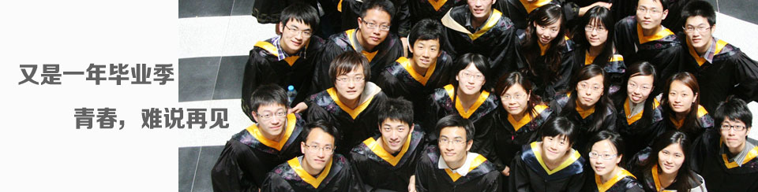
我们：是从哪里来？要到哪里去？
毕业时，你准备的下一步是什么？

Slide 4
教育技术专业的主要毕业目标
一. 中学任教“信息技术基础”课程
师范的计算机应用技术（与非师范的计算机技术区别）
目前非高考科目
与信息学奥赛OI/NOI/IOI的关系
与数据结构、C/C++编程的关系
二. 报考研究生
与信息学奥赛OI/NOI/IOI的关系
与数据结构、C/C++编程的关系

Slide 5
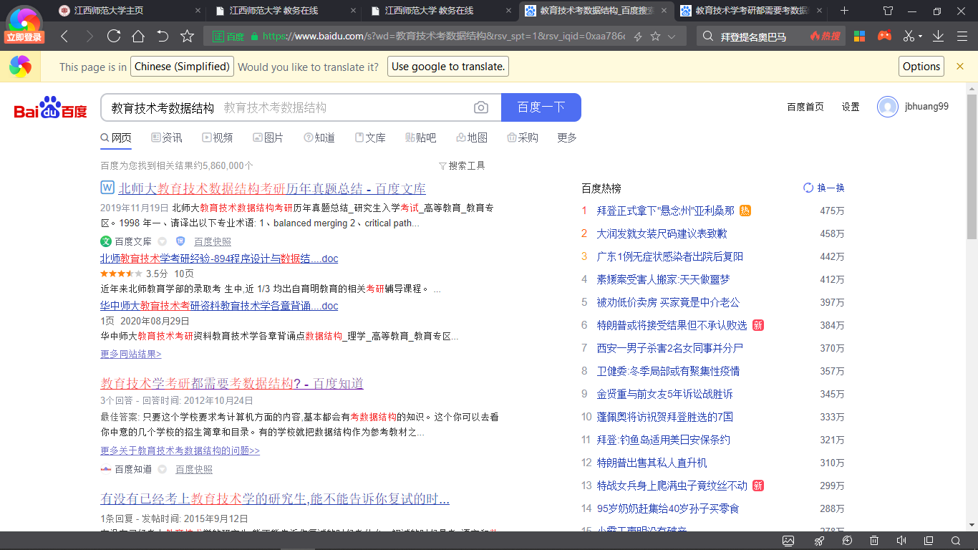

Slide 6
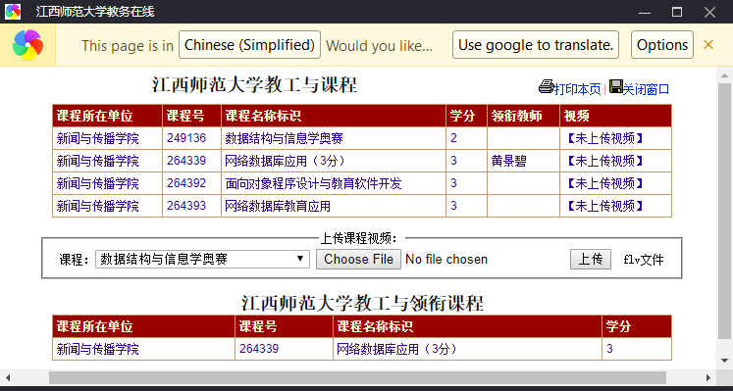

Slide 7
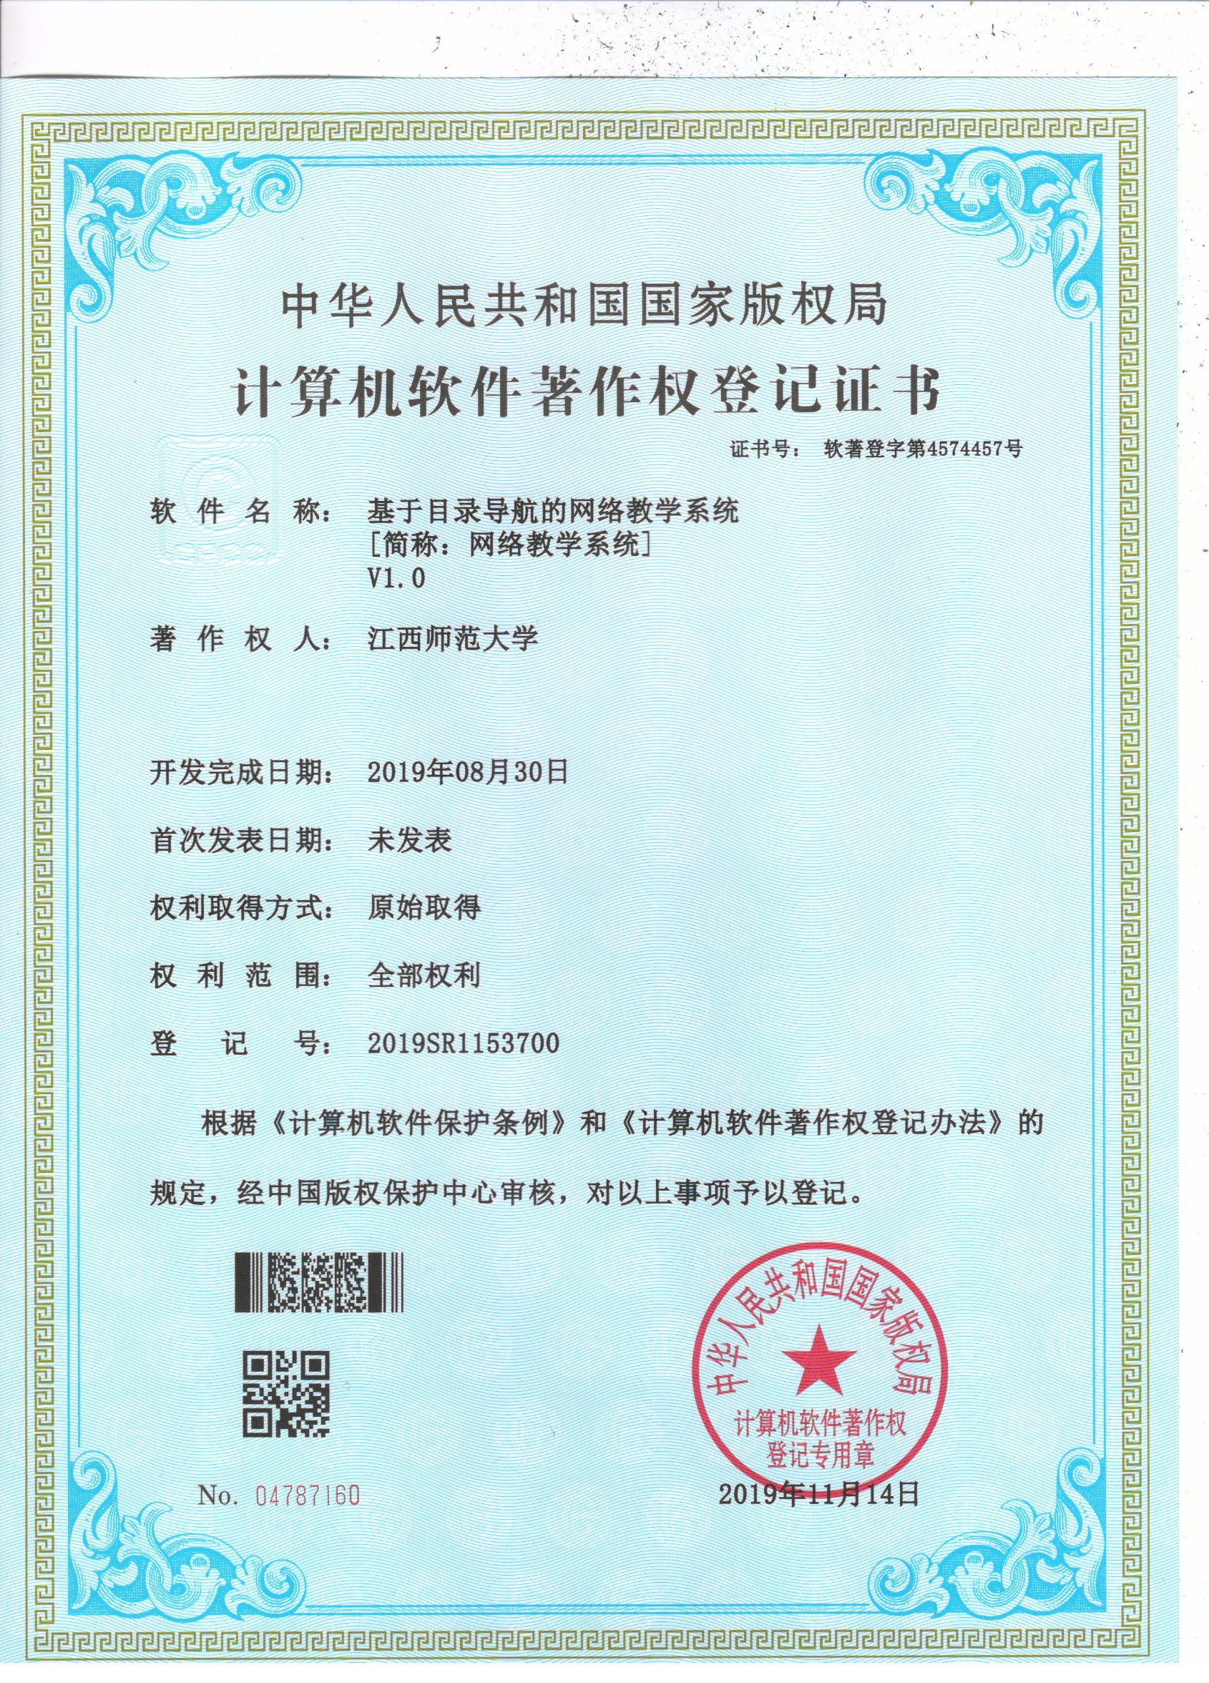

Slide 8
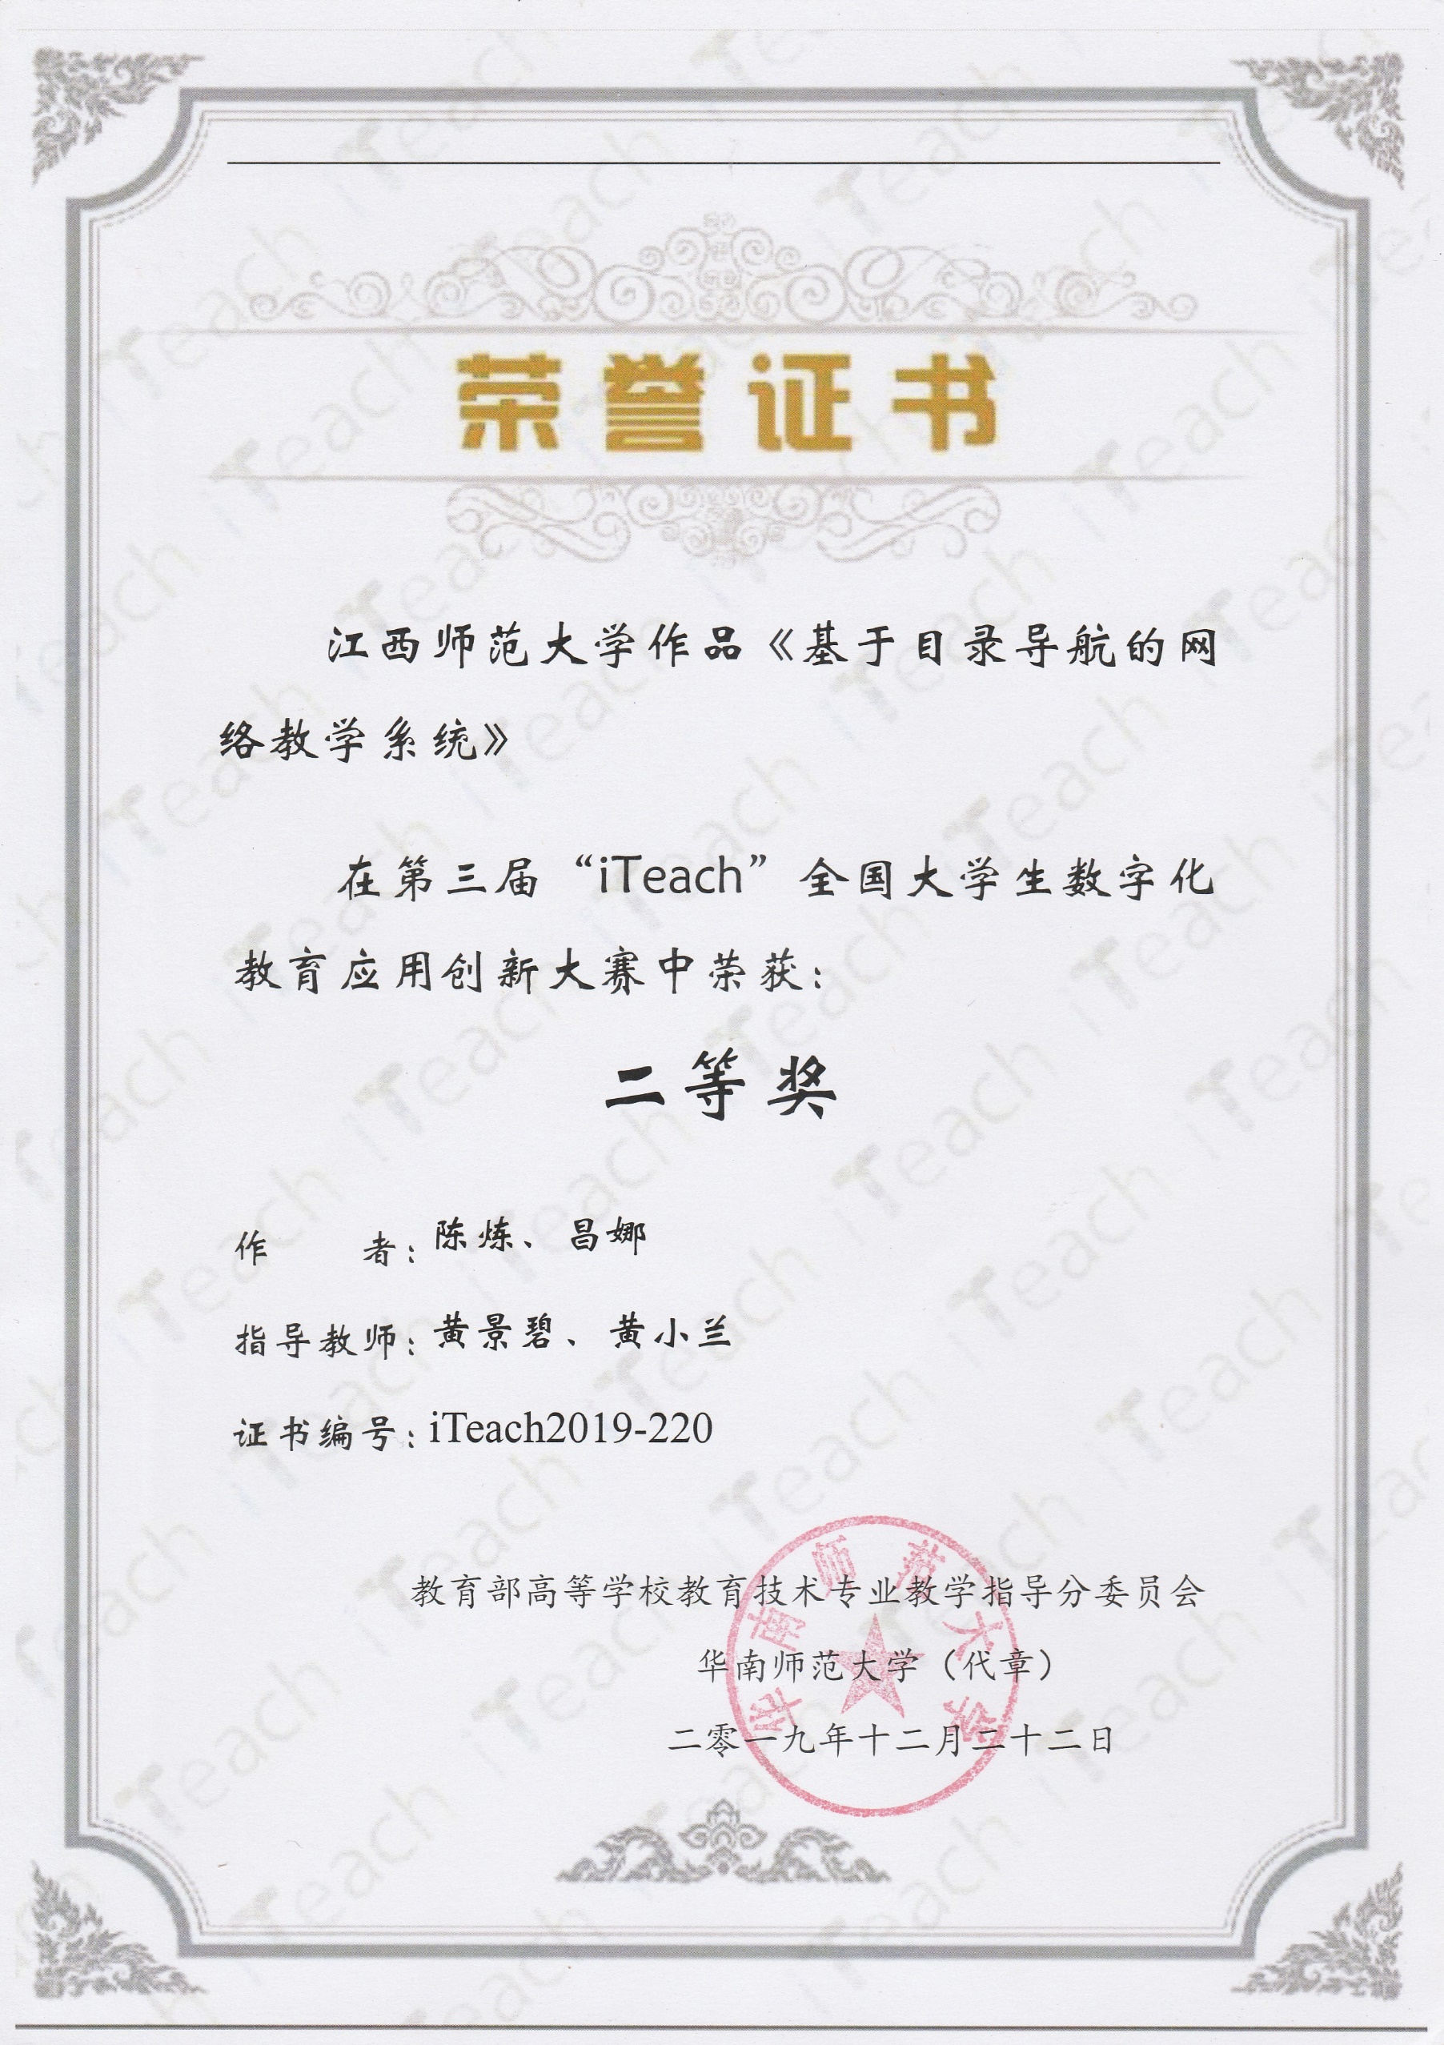

Slide 9
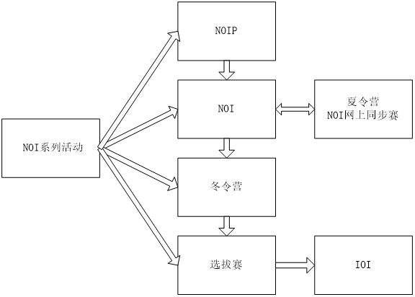
信息学奥林匹克竞赛是著名的五学科奥赛之一（数学、物理、化学、生物、信息学），旨在向中小学生普及计算机科学知识，通过竞赛和相关的活动培养和选拔优秀的计算机人才。主要考查学生的数字化计算思维、运用计算机分析问题、设计算法、上机编程、调试程序的能力，涉及C/C++程序设计、数据结构、算法设计等相关知识。

Slide 10
OI的成绩也是高校自主招生的加分项之一。全国青少年计算机程序设计竞赛（NOI），由中国计算机学会于1984年创办，竞赛及相关活动遵循开放性原则，任何有条件和兴趣的学校和个人，都可以在业余时间自愿参加。
NOI系列活动包括：全国青少年信息学奥林匹克竞赛和全国青少年信息学奥林匹克网上同步赛、全国青少年信息学奥林匹克联赛、冬令营、选拔赛和出国参加 IOI。

Slide 11
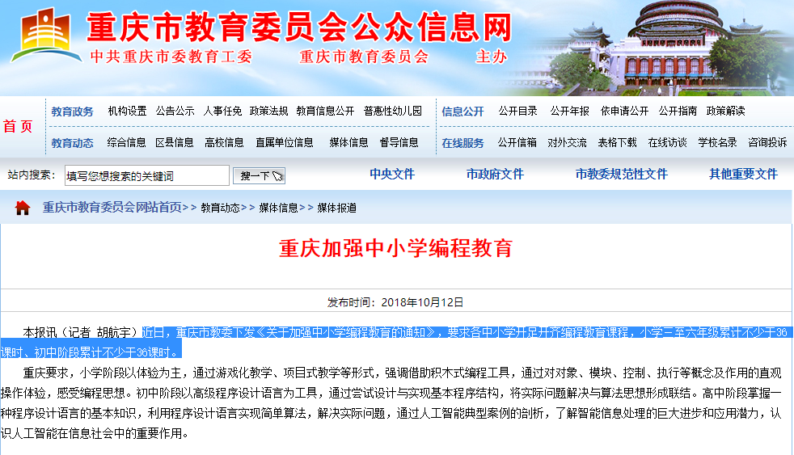
资料来源：http://www.cqedu.cn/Item/31757.aspx

Slide 12
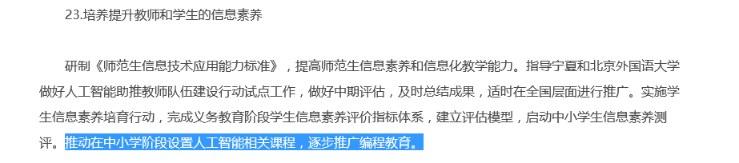
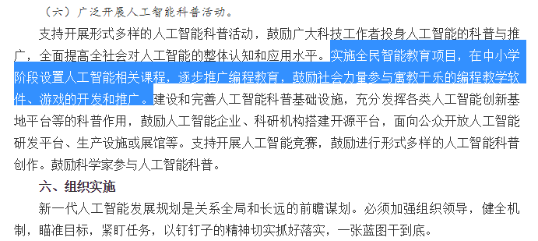
教育部办公厅关于印发《2019年教育信息化和网络安全工作要点》的通知
http://www.moe.gov.cn/srcsite/A16/s3342/201903/t20190312_373147.html
国务院关于印发新一代人工智能发展规划的通知
http://www.gov.cn/zhengce/content/2017-07/20/content_5211996.htm

Slide 13
二、青少年信息学奥林匹克竞赛情况简介
地级市——省(自治区、直辖市)——全国——国际
全国青少年信息学（计算机）奥林匹克联赛（NOIP）
全国青少年信息学（计算机）奥林匹克竞赛（NOI）
全国青少年信息学（计算机）奥林匹克竞赛冬令营（NOI冬令营）
国际信息学奥林匹克竞赛（IOI）中国队选拔赛
国际信息学奥林匹克竞赛（IOI）

Slide 14
二、青少年信息学奥林匹克竞赛情况简介
1、全国青少年信息学（计算机）奥林匹克联赛（NOIP）
时间：每年10月
  参赛对象：在校中学生
  组别：普及组（初中）、提高组（高中）
  形式：笔试
  性质：普及
  目的：确定获初级选手证书名单及进入复赛名单

Slide 15
二、青少年信息学奥林匹克竞赛情况简介
NOIP题型——初赛（满分100分）
一、单项选择题（共20题，每题1.5分）
二、问题求解（填空）（共2题，每题5分）
三、阅读程序写结果（共4题，每题8分）
四、完善程序（共2题）
NOIP题型——复赛（满分400分）
一、复赛的题型和考试形式与NOI类似，全部为上机编程题，但难度比NOI低。
二、题目包括4道题，每题100分，共计400分。

Slide 16
二、青少年信息学奥林匹克竞赛情况简介
2、全国青少年信息学（计算机）奥林匹克竞赛（NOI）
时间：每年11月
  参赛对象：初赛优胜者
  组别：普及组（初中）、提高组（高中）
  形式：上机试
  性质：普及兼顾提高
  目的：确定全国分区联赛一、二等奖，省各等奖及全国各级证书获得者名单

Slide 17
二、青少年信息学奥林匹克竞赛情况简介
3、全国青少年信息学（计算机）奥林匹克竞赛冬令营（NOI冬令营） 时间：每年冬季、为期一周
参赛对象：NOI一等奖、部分二等奖得主
4、国际信息学奥林匹克竞赛（IOI）中国队选拔赛
时间：每年5月
内容：结合冬令营的情况，选拔其中最优秀的选手组成国家队。
5、国际信息学奥林匹克竞赛（IOI）
时间：8月左右
形式：国家队代表中国参加国际竞赛。

Slide 18
三、信息学奥赛考什么？
信息学奥赛考的是学生运用计算机高级语言，利用各种算法解决难题的能力。核心是数学建模（运用数学语言描述实际问题）和算法设计。
考查的能力：
  想象力与创造力；
  对问题的理解和分析能力；
  数学能力和逻辑思维能力；
  对客观问题和主观思维的口头和书面表达能力；

Slide 19
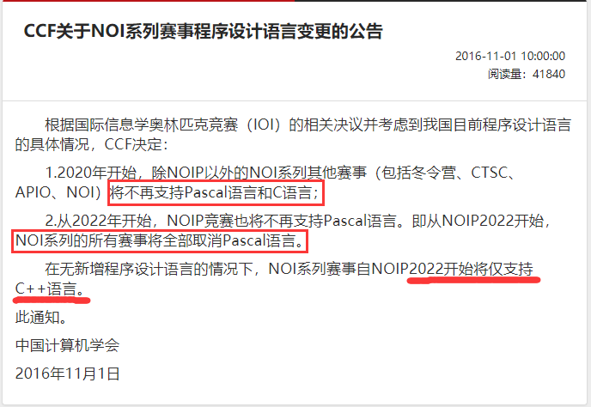
四、参加竞赛必备要素
1、学通一门计算机高级语言（C/C++）
资料来源：http://www.noi.cn/newsview.html?id=558&hash=A3AF61&type=6

Slide 20
四、参加竞赛必备要素
2、掌握各种解决问题的方法（算法设计）
首先要从学习C语言开始，通过学习C语言熟悉程序设计的结构，然后学习C++的简单的基础知识，再学习标准模板库，掌握了这些内容，编程语言的学习就算入门了。
C语言知识主要有：常量、变量、数据类型、程序结构、运算符和表达式、函数、数组、指针、结构体、文件操作等。
C++语言内容可以极大的提高程序编写速度和效率，学习标准模板库前，最后要掌握一些基础知识，主要有：面向对象的概念、类、对象、继承、运算符重载、类模板等。
3、灵活使用各种算法，通过计算机编程解决现实中的问题

Slide 21
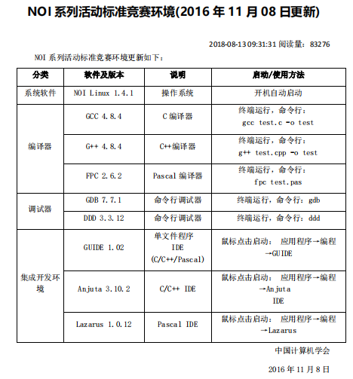
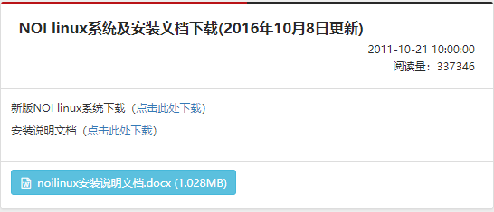



四、参加竞赛必备要素
4、灵活使用CCF指定的系统软件及竞赛环境
资料来源：http://www.noi.cn/newsview.html?id=267&hash=BDBDBE&type=11
资料来源：http://www.noi.cn/newsview.html?id=559&hash=E4E249&type=11

Slide 22
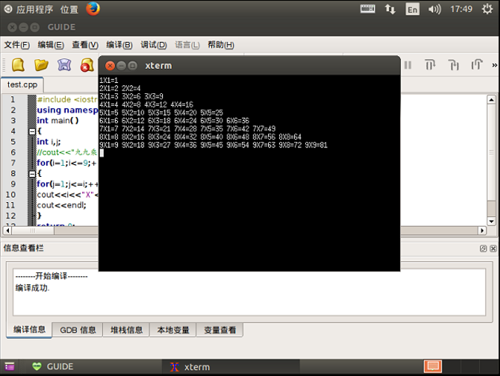
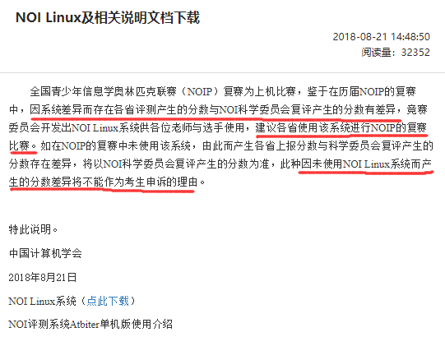
四、参加竞赛必备要素
资料来源：http://www.noi.cn/newsview.html?id=690&hash=9A0662&type=11

Slide 23

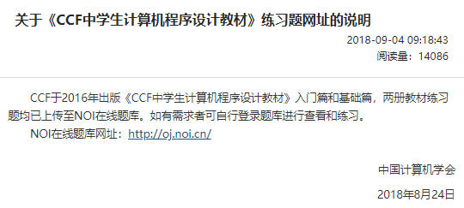
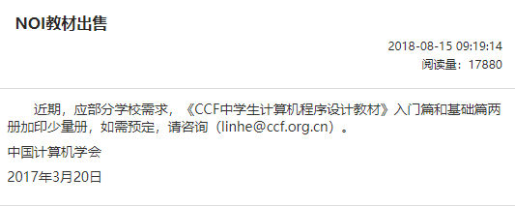
五、青少年信息学奥林匹克竞赛教材
资料来源：http://www.noi.cn/newsview.html?id=583&hash=AEBFA2&type=4

Slide 24
六、竞赛成绩优异者可获高考加分、保送
根据教育部现行《普通高校招收保送生办法》中关于保送生选拔条件的规定，获得全国青少年信息学奥林匹克联赛（NOIP）一等奖的应届高中毕业生，均具有保送进入高校就读的资格。
部分地区一等奖获奖选手还享有高考加分优惠，具体情况视省招办政策而定。
获奖选手可申请参加高校自主招生和保送生考试，经高校测试通过，可享受高考降分优惠或直接保送录取。
NOIP中成绩优秀的非高三选手，可以作为省代表队成员参加国赛（NOI）及夏令营比赛（部分省市代表队人员须经过选拔赛决出）。NOIP获奖选手同样具有保送资格，并且成绩优秀的选手能够当场获得高校点招，免试进入名牌大学。夏令营作为全国决赛的扩大赛，本身不具有保送资格，但如果选手之前已获得NOIP一等奖，则同样可以参与现场保送。

Slide 25
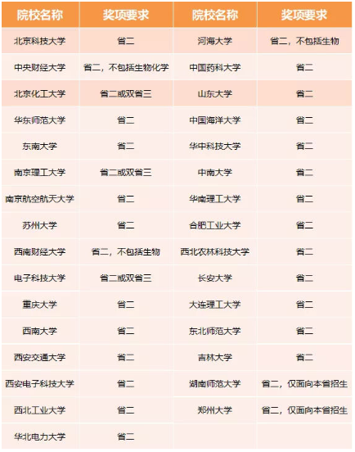
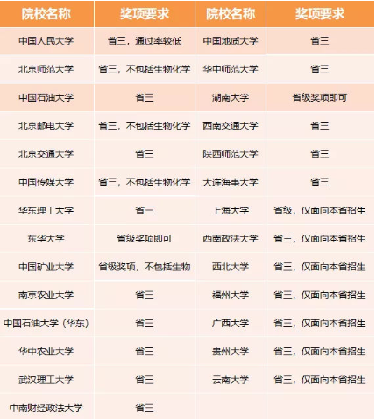
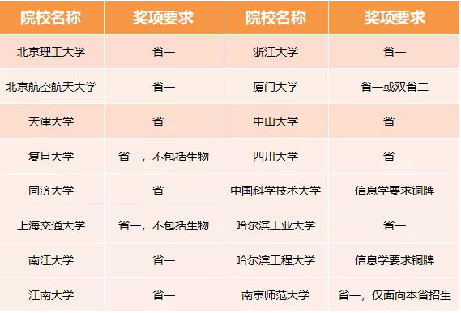
国家对获奖学生的政策：
六、竞赛成绩优异者可获高考加分、保送
2011级开始：
参加全国决赛进入国家集训队保送
（全国前50，金牌）
金银铜高考加20分
省赛区联赛一等奖不再具有保送资格
大学有自己的自主招生政策（降分）
资料来源：
http://www.sohu.com/a/299191165_100246831
自主招生院校对信息学获奖等级要求

Slide 26
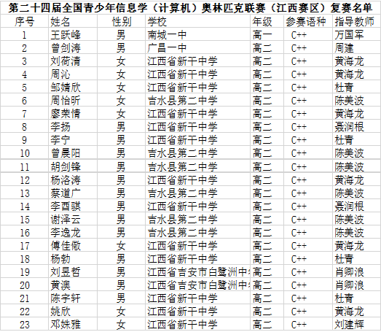
七、江西省NOIP亟待重视
第二十四届全国青少年信息学奥林匹克联赛（江西赛区）
2018年11月10日——11日
5所中学的23位学生参加复赛，
江西省赛区参加人数非常少，
是2018年浙江省NOIP竞赛人数的3%。

Slide 27
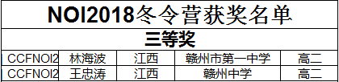
2018年2月27日，中国计算机学会公布了NOI 2018冬令营获奖名单，其中一等奖60人，二等奖114人，三等奖178人。
信息学竞赛强省浙江，一共有51位学生获奖，占总获奖人数的14.48%；
江西只有两位获得三等奖的学生占总获奖人数的0.56%，
是浙江省的获奖人数的3.92%。

Slide 28
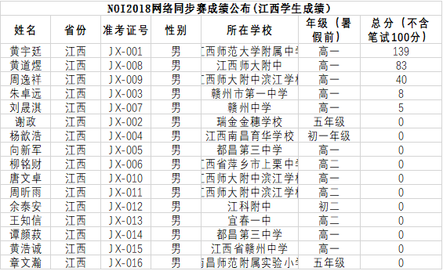
2018年2月27日，中国计算机学会公布了NOI 2018网络同步赛成绩。
江西省一共有16位学生参加了网络同步赛，
江西师范大学附属中学是具有成绩的主要成员（见表3），
在NOI 2018网络同步赛中，我省有两名小学生参与了联赛，
但只占参与NOI 2018网络同步赛小学生总人数的2.47%。

Slide 29
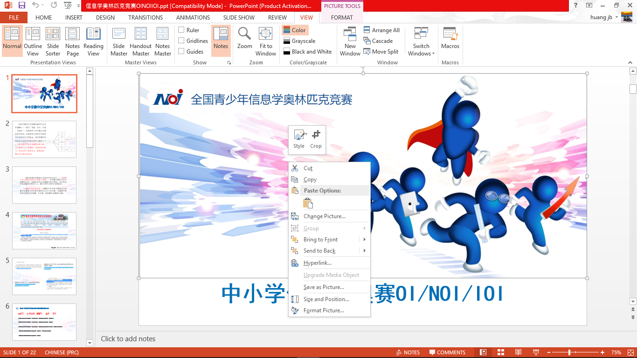
双语教学的思考（所有软件英汉双语JIT切换）：

Slide 30
诚邀交流:
（钉钉e-mail：yuqin9999@dingtalk.com）：
（dingding二维码）：

